Slide 1
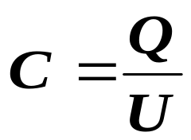
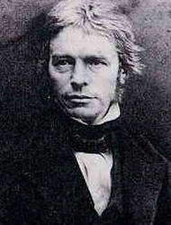

2.8 电容与部分电容
2.8.1 电容
定义： 单位： ( F 法拉 farad)，
电容只与两导体的几何形状、尺寸、相互位置及导体周围的介质有关。
F是很大的单位！
一般用：
迈克尔.法拉第（Michael Faraday，公元1791～公元1867）英国物理学家

Slide 2
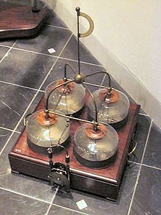
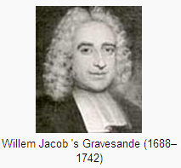
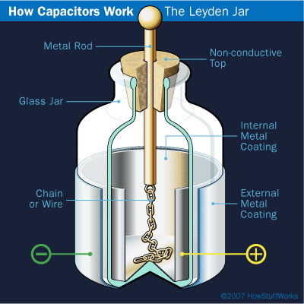
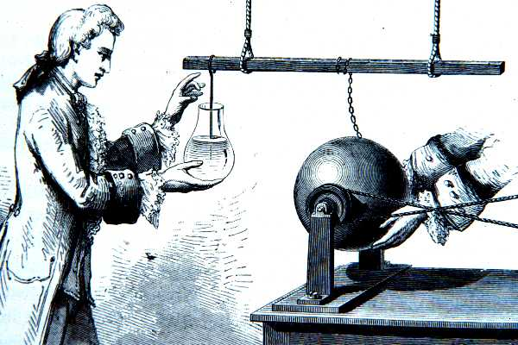
电容的历史
1745年与1746年，德国科学家Ewald Georg von Kleist,荷兰科学家Pieter van Musschenbroek分别独立的发明了电容器，被命名为Leyden jar, 根据University of Leiden命名.

Slide 3
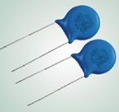
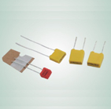
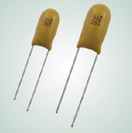
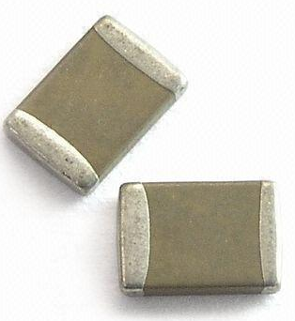
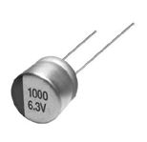
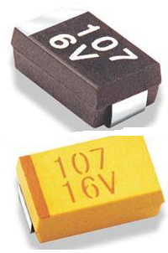
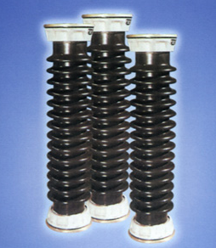
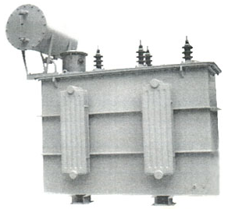
常用电容
无极性电容
极性电容
电子电容器
电力电容器

Slide 4
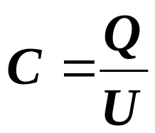
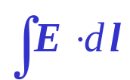
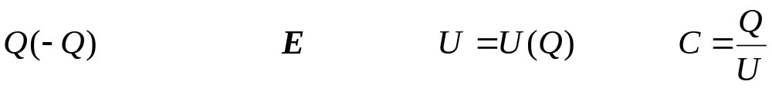
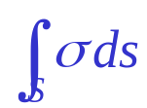

电容的计算方法
电容的计算思路：
a.设
高斯定律
b.设
解边值
问题
分界面
条件

Slide 5
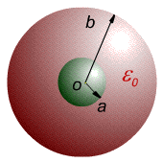

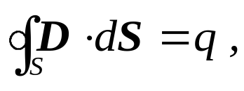
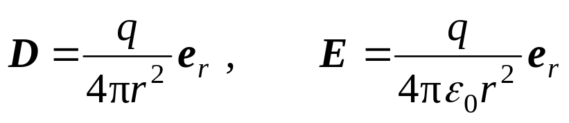
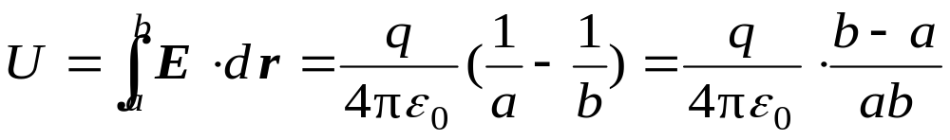
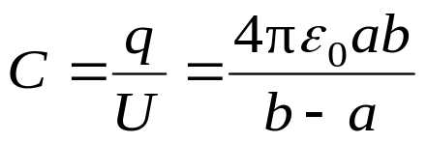


例2.8.1 试求球形电容器的电容。
解：设内导体的电荷为 ,则
r
图2.8.1 球形电容器
同心导体间的电压
球形电容器的电容
当
时
（孤立导体球的电容）

Slide 6
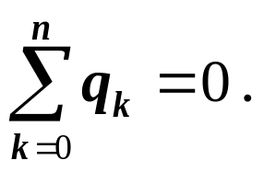
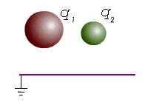
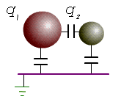
2.8.2 多导体系统、部分电容
1 多导体系统
• 线性、多导体(两个以上导体)组成的系统；
• 静电独立系统——D线从这个系统中的带电体发出，并终止于该系统中的其余带电体，与外界无任何联系，即系统中，总净电荷为0。
2 部分电容概念
图2.8.2 三导体静电独立系统

Slide 7
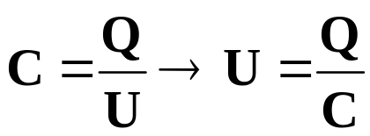
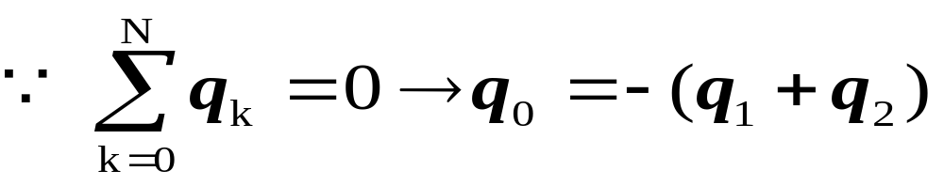
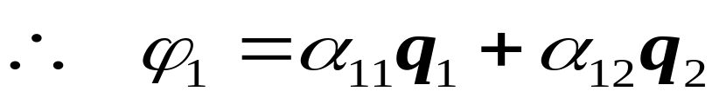
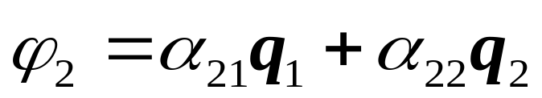
Ⅰ.已知导体的电荷，求电位和电位系数
q₁ 导体1上的电荷
q₂ 导体2上的电荷
q₀ 接地导体上的电荷
以接地导体为电位参考点,导体的电位与各导体上的电荷的关系

Slide 8
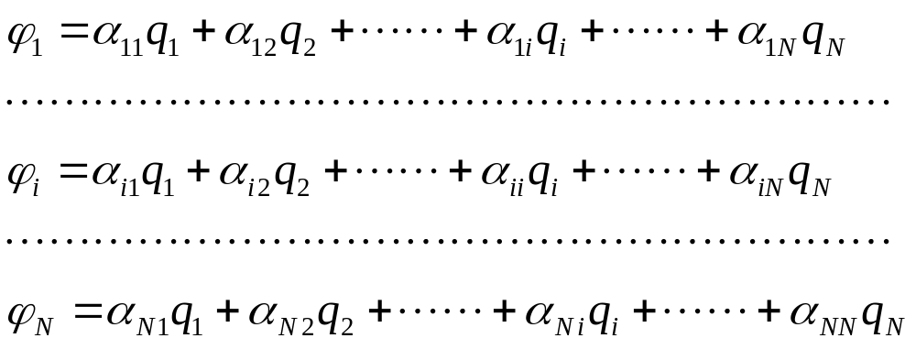
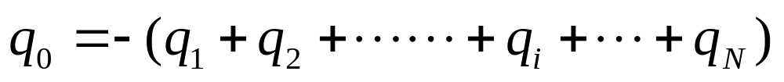


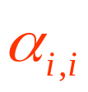
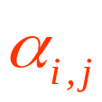

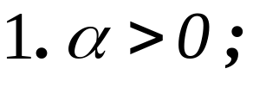
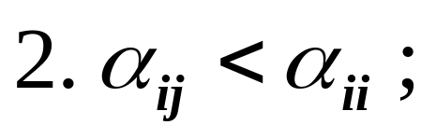
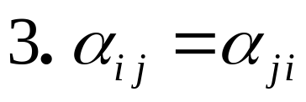
以此类推（n+1)个多导体系统只有 n 个电位线性独立方程，即
（非独立方程）
写成矩阵形式为
—— 电位系数，表明导体电荷对导体电位的贡献；
——自有电位系数，表明导体 i 上电荷对导体 i 电位的贡献；
——互有电位系数，表明导体 j上的电荷对导体 i 电位的贡献 ；
的性质；

Slide 9
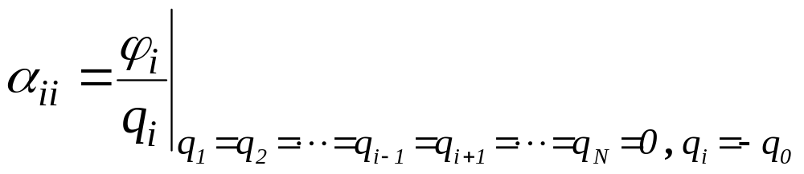
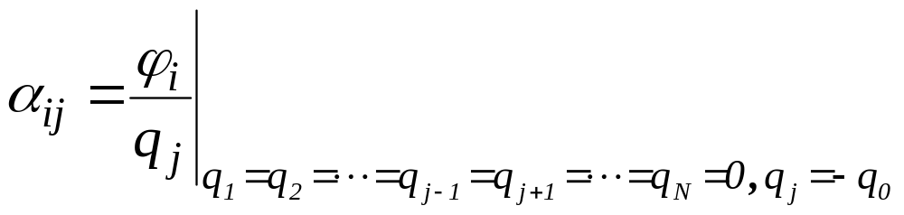
α 的值可以通过给定各导体电荷 q ,计算各导体的电位 ϕ 而得。

Slide 10
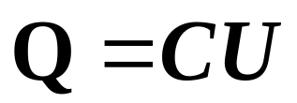
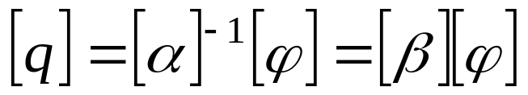
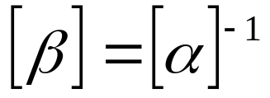
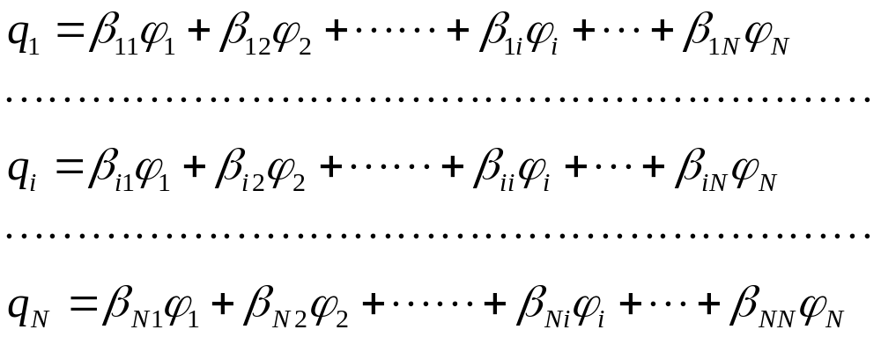
Ⅱ 已知带电导体的电位，求电荷和感应系数
β（单位：库/伏）
：静电感应系数，表示导体电位对导体电荷的贡献；
β_{ii} : 自有感应系数，表示导体 i 电位对导体 i 电荷的贡献；
β_{i,j} : 互有感应系数，表示导体 j 电位对导体 i 电荷的贡献。

Slide 11
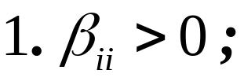
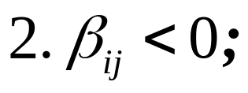
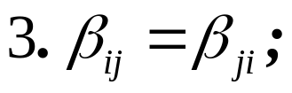
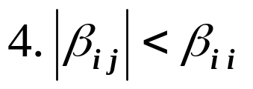
β 的性质；
自有感应系数大于0
互有感应系数小于0
感应系数矩阵是对称阵
自有感应系数大于互有感应系数的绝对值

Slide 12
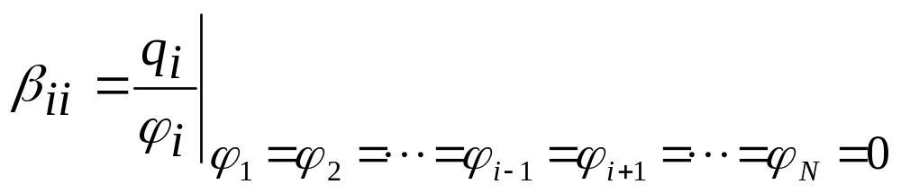

β 的值可以通过给定各导体的电位 ϕ ，测量各导体的电荷 q 而得。

Slide 13
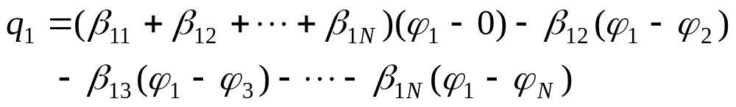





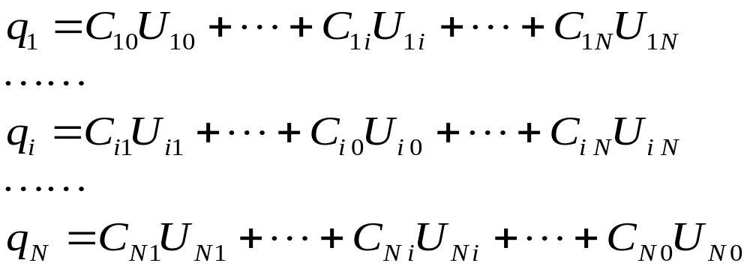


Ⅲ 已知带电导体间的电压，求电荷和部分电容
如果将电荷与电位的关系表示成电荷与电压的关系，有
是1号导体与参考导体之间的电压。令
，
，…，
则
得方程组

Slide 14





（矩阵形式）
式中：
C —— 部分电容，它表明各导体间电压对各导体电荷的贡献；
（互有部分电容）；
（自有部分电容）。
部分电容性质:
• 所有部分电容都是正值，且仅与导体的形状、尺寸、相互位置及介质的 ε 值有关；
• 互有部分电容
，即
为对称阵；
• (n+1) 个导体静电独立系统中，共应有 个部分电容；
• 部分电容是否为零,取决于两导体之间有否电力线相连。

Slide 15





综上所述，多导体系统电荷与电位间关系，可以通过三套系数，即 来表示。C 可通过α ， β计算，也可直接测定，其主要优点是可以将场的概念和路的概念联系起来，
即 静电场问题
静电电容的网络问题。
图2.8.7 部分电容与电容网络
工程上，常引入 等效电容的概念，它是指在多导体静电独立系统中，把两导体作为电容器的两个极板，设在这两个电极间加上已知电压U ,极板上所带电荷为 , 则把比值 叫做这两导体的等效电容或工作电容。

Slide 16






例2.8.2 试计算考虑大地影响时，二线传输线的各部分电容及二线输电线的等效电容。已知 如图示：
图2.8.3 两线输电线及其电容网络
解: 部分电容个数
, 如图所示 。
由对称性得
线电荷与电位的关系为

Slide 17













令
则
利用镜像法，输电线两导体的电位
图2.8.4 两线输电线对大地的镜像
将（3）式代入（2）式得

Slide 18




图2.8.5 两线输电线及其电容网络
联立解之得
二线间的等效电容：

Slide 19
作业：
2.24

